Slide 1



Notes:
1

Slide 2
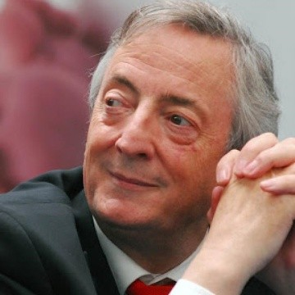

“Una sociedad como la que queremos promover debe basarse en el conocimiento y en el acceso de todos a ese conocimiento.”
“”No hay país posible, no hay país independiente, no hay país que tenga posibilidades de crecimiento, si no desarrollamos a fondo la investigación en la Argentina".
Notes:
2

Slide 3


Situación al inicio de la gestión
Recursos Humanos y Presupuesto

Slide 4
1. Evolución de los RRHH hasta 2019
Notes:
4

Slide 5
Investigadoras/es 2019
10.917
Evolución de la cantidad de Investigadoras/es
2003-2019

Slide 6
Becaries 2019
10.245
Evolución de la cantidad de
Becaries
2003-2019

Slide 7
Personal de Apoyo 2019
2.791
Evolución de la cantidad de
Personal de Apoyo
2003-2019

Slide 8
Evolución de la cantidad de
Personal Administrativo en
Sede Central y Red Institucional
2003-2019
Personal Administrativo 2019
1.308

Slide 9
En síntesis, puede observarse:
a) una marcada reducción de las tasas de crecimiento de la cantidad total de investigadoras/es (con una fuerte caída en los ingresos en 2016, 2017 y 2018);
b) una importante y sostenida reducción en la cantidad de becas aprobadas, en todas sus modalidades;
Notes:
9

Slide 10
c) un estancamiento en la cantidad de personal de apoyo, que había mostrado una leve tendencia ascendente; y
d) una muy fuerte caída en la cantidad de personal administrativo que dejó en una situación crítica a numerosas áreas de gestión.
Notes:
10

Slide 11
2. Situación presupuestaria
Notes:
11

Slide 12
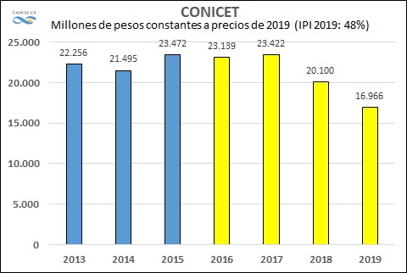
Presupuesto total
Fuente: “Ajuste en Ciencia y Técnica en la gestión de Cambiemos. Detalle de la situación del sector de Ciencia y Técnica al 21/07/2019” de Jorge Luis Aliaga. Disponible en http://www.jorgealiaga.com.ar/?p=1623

Slide 13
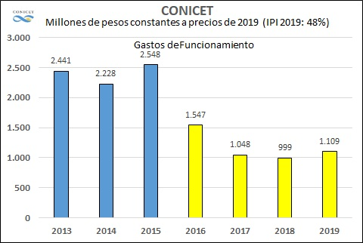
Presupuesto para Gastos de Funcionamiento
Fuente: “Ajuste en Ciencia y Técnica en la gestión de Cambiemos. Detalle de la situación del sector de Ciencia y Técnica al 21/07/2019” de Jorge Luis Aliaga. Disponible en http://www.jorgealiaga.com.ar/?p=1623

Slide 14
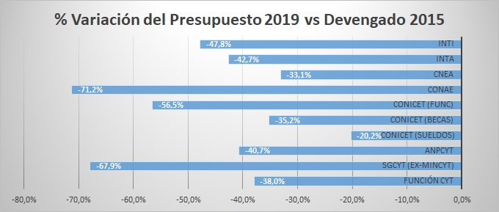
Caída del presupuesto 2015-2019
Fuente: “Ajuste en Ciencia y Técnica en la gestión de Cambiemos. Detalle de la situación del sector de Ciencia y Técnica al 21/07/2019” de Jorge Luis Aliaga. Disponible en http://www.jorgealiaga.com.ar/?p=1623

Slide 15
Proyectos de Investigación: situación a diciembre de 2019
Se adeudaban pagos de subsidios PIP 2014-2016 y 2015-2017. De los PIP 2017-2019 sólo se había pagado el primer año.
El mismo atraso se verifica en el pago de P-UE.
También el caso de los PIO se adeudaban pagos desde 2016.
Notes:
15

Slide 16
En síntesis, puede observarse:
a) una gran reducción del presupuesto del CONICET, con ajustes marcados en todos los rubros; y
b) una fuerte caída de la participación en el total de los gastos para sostenimiento de las UE y para proyectos de investigación.
Notes:
16

Slide 17
Primeras
medidas

Slide 18
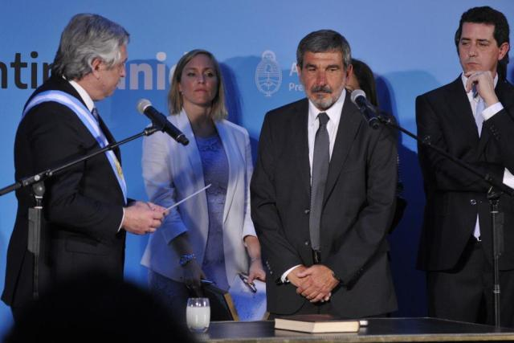
Recuperación del Ministerio de Ciencia, Tecnología e Innovación
Notes:
18

Slide 19
Incremento de los ingresos aprobados a la CIC, con un total de
760
seleccionadas/os en las distintas modalidades de la Convocatoria, más 40 cargos que se asignarán a lo largo de 2020.
Este número representa un incremento del 57% respecto de la convocatoria anterior.
Notes:
19

Slide 20
Se redefinieron los lineamientos de la Convocatoria 2020 para Ingresos a la CIC.
Se asignarán un total de
800
cargos en las distintas modalidades de la Convocatoria.
Notes:
20

Slide 21
Modalidad General
400
Modalidades Orientadas
400
Modalidad | Cargos a cubrir
General | 400
Temas estratégicos y tecnología | 100
Fortalecimiento I+D+i - Universidades | 160
Fortalecimiento I+D+i - Organismos públicos | 20
Proyectos especiales | 120
Total General | 800
Notes:
21

Slide 22
Se restablecieron los ingresos desde el exterior.
La Convocatoria se encuentra disponible en SIGEVA desde el 1° de julio de 2020 y las solicitudes se realizarán únicamente en forma electrónica
.
Notes:
22

Slide 23
En el marco de esta Convocatoria, en todas sus modalidades, se recibieron un total de
2.829
postulaciones, lo que representa casi 9% más que en 2019.
Notes:
23

Slide 24
Se dispuso la incorporación, a lo largo de 2020, de
300
nuevos cargos para la Carrera del Personal de Apoyo.
Notes:
24

Slide 25
Se otorgaron en la última convocatoria
3.221
becas doctorales, de finalización de doctorado y posdoctorales en sus distintas modalidades
Notes:
25

Slide 26
En el marco de la actual Convocatoria de Becas se recibieron un 20% más de postulaciones que en 2019.
Notes:
26

Slide 27
Además, en esta Convocatoria, las/os titulares de Becas que finalizan durante 2021 pudieron optar entre:
a) acceder a una prórroga automática de un (1) año de su Beca vigente para finalizar y defender la tesis doctoral.
b) postular a una Beca Postdoctoral.
Notes:
27

Slide 28
Se estableció un incremento progresivo en los estipendios de Becas. La recomposición se realizó con incrementos progresivos que permitieron llegar en julio mes desde $ 29.816 a $45.430 (+52%) para las doctorales y de $36.751 a $54.833 (+49%) para las posdoctorales.
Notes:
28

Slide 29
Se acordó con la Agencia I+D+i un refuerzo por $64.826.294,89 que permitió alcanzar el 100% de ejecución de las contrataciones directas de la convocatoria de Proyectos de Modernización de Equipamientos 2015 (PME 2015).
Notes:
29

Slide 30
Se financian 159 proyectos de la convocatoria PICT-E 2018 por un moto de $ 420.013.106.
Notes:
30

Slide 31
Se terminaron de pagar las convocatorias de PIP 2014-2016 y todas las convocatorias de PIO.
A fin de año se terminará de pagar la Convocatoria de PIP 2015-2017.
Se aprobaron 31 nuevos proyectos en el marco de la Convocatoria de P-UE 2020.
Notes:
31

Slide 32
El MINCyT y la AFIP simplifican el ingreso al país de insumos científicos
La decisión permitirá que todas las importaciones destinadas al sistema científico y tecnológico argentino canalizadas a través del Registro de Organismos y Entidades Científicas y Tecnológicas (ROECyT), que acredita que una determinada compra está destinada a actividades científicas y tecnológicas, puedan realizarse mediante el servicio puerta a puerta, sin límite de monto ni de peso.
Notes:
32

Slide 33
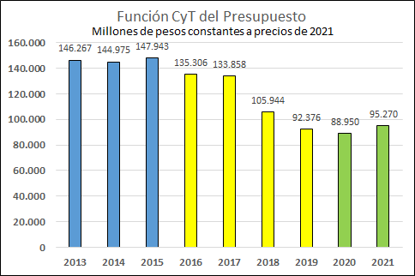
Presupuesto 2021
Notes:
33

Slide 34
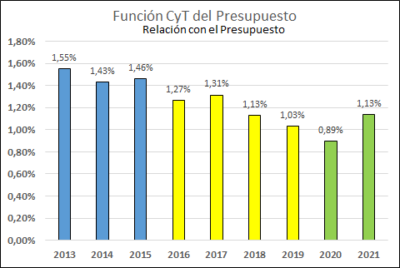
Presupuesto 2021
Notes:
34

Slide 35
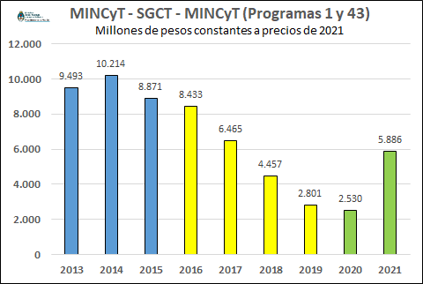
Presupuesto 2021
52%
Notes:
35

Slide 36
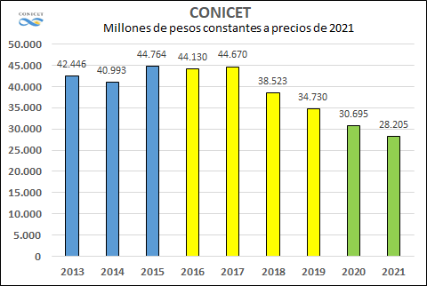
Presupuesto 2021
31521 millones
Notes:
36

Slide 37
Partidas de Transferencia que hacen al Funcionamiento e Infraestructura de la red de Institutos y Centros Cientificos Tecnologicos: tiene asignado $3.495.670.357, un importe un 65% mayor al del presupuesto elevado por Cambiemos ( $2.118.478.186)
Partidas para becas de investigación: $7.508.619.181, un 50,08% que el presupuesto 2020 ($ 5.003.020.098 )
Partidas de Personal , contemplan el financiamiento de 16.119 cargos de la carrera , lo cual implica 2.200 cargos más que los actuales .
Notes:
37

Slide 38
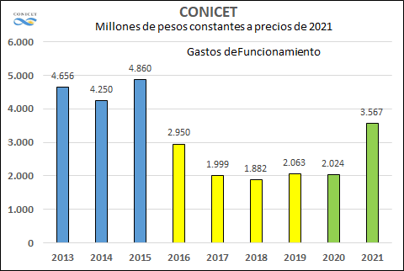
Presupuesto 2021
Notes:
38

Slide 39
Presupuesto 2021
De los nuevos 3600 nuevos cargos a ocuparse, la mayoría corresponde al Poder Ejecutivo, con un total de 2947 plazas. De ellos, 2803 cargos corresponderán al Ministerio de Ciencia, Tecnología e Innovación y, en particular, al Consejo Nacional de Investigaciones Científicas y Técnicas (Conicet). Se trata de uno de los compromisos presupuestarios asumidos por el Gobierno que se plasma en el proyecto de ley.
Según detalla el
Notes:
39

Slide 40
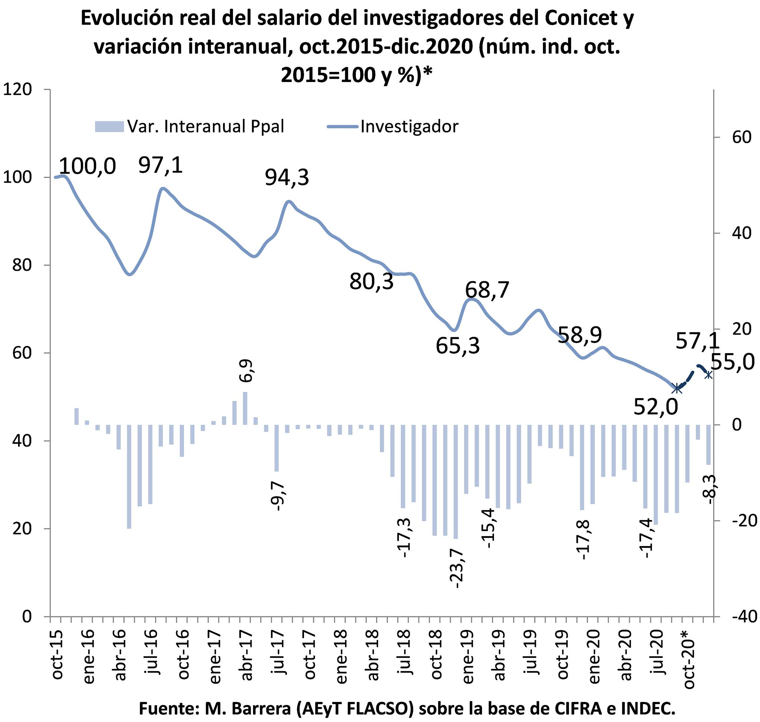
Presupuesto 2021
Esto permite recuperar hasta diciembre un 6% en términos reales.
Notes:
40

Slide 41
Respuesta a la pandemia de COVID-19

Slide 42
1. Se prorrogaron por 4 meses 1.500 Becas Doctorales, Posdoctorales y de Finalización de Doctorado, lo que representó un gran esfuerzo e inversión por parte del CONICET y el Gobierno Nacional.
Notes:
42

Slide 43
2. Asimismo, el Gobierno Nacional otorgó un subsidio equivalente al 70% del estipendio para becarias/os cuyas prórrogas finalizaron el 31 de julio.
El mismo alcanzará a 609 beneficiarias/os.
Notes:
43

Slide 44
3. Las becarias que fueron madres durante sus becas y sus consiguientes prórrogas están usufructuando, desde el 01/08/2020, el período de 100 días de extensión por cada maternidad.
Notes:
44

Slide 45
4. Se asistió de diferentes maneras al personal que, a causa de la pandemia, no pudo regresar al país: se otorgaron prórrogas de becas externas y ayudas económicas para la compra de pasajes de retorno y cobertura de gastos en el exterior, y se realizaron gestiones con Cancillería para hacer posible el retorno.
Notes:
45

Slide 46
En marzo, el CONICET, el MINCYT y la Agencia I+D+i conformaron la Unidad Coronavirus COVID-19, con el objetivo de coordinar las capacidades del sistema científico y tecnológico para contribuir a la respuesta a la pandemia.
Notes:
46

Slide 47
Más de 70 institutos del CONICET y cientos de investigadoras/es, personal de apoyo a la investigación y becaries de todo el país orientaron sus esfuerzos a proyectos y actividades para luchar contra la pandemia en todas sus dimensiones.
Notes:
47

Slide 48
Más de 70 institutos del CONICET y grupos de investigación de todo el país orientaron sus esfuerzos a proyectos y actividades para luchar contra la pandemia en todas sus dimensiones.
Notes:
48

Slide 49
KITS DE DIAGNÓSTICO

Slide 50
En 45 días se desarrolló el COVIDAR IgG, primer test serológico del país, que permite determinar en pocas horas la respuesta inmunológica de una persona frente al coronavirus. Este logro fue fruto del trabajo del equipo liderado por Andrea Gamarnik.
Notes:
50

Slide 51
El NEOKIT COVID-19, kit de diagnóstico de bajo costo y fácil de maniobrar fue desarrollado por científicas/os del CONICET bajo la coordinación del investigador Adrián Vojnov, en asociación con NEOKIT SAS, empresa de base tecnológica formada entre el CONICET y el Laboratorio Pablo Cassará S.R.L.
Notes:
51

Slide 52
El NEOKIT PLUS, que mejora la versión original de NEOKIT COVID-19, permitirá un ahorro significativo de tiempos y de costos en el diagnóstico.
Estos kits comenzaron a producirse en el país a través de un acuerdo entre NEOKIT e Y-TEC, la empresa de tecnología de YPF y el CONICET.
Notes:
52

Slide 53
Un grupo liderado por el Dr. Diego Comerci, desarrolló el kit ELA-CHEMSTRIP, que no sólo posibilita detectar el SARS-CoV-2 con alta sensibilidad y especificidad, sino que también permite acortar tiempos, reducir costos y no necesita ser maniobrado por personal altamente calificado.
Notes:
53

Slide 54
Investigadoras/es del CONICET junto a la empresa CASPR Biotech (empresa de base biotecnológica bajo normativa CONICET) desarrollaron un kit diagnóstico que usa tecnología CRISPR. El kit portátil permite detectar el virus a través de una tira reactiva.
Notes:
54

Slide 55
Institutos del CONICET de todo el país pusieron a disposición sus equipos para realizar testeos.
Además, trabajaron en la secuenciación del virus, estudiaron mecanismos de propagación de la enfermedad y realizaron capacitaciones para el manejo de PCR.
Notes:
55

Slide 56
TERAPIAS

Slide 57
Un equipo del CONICET y del INTA obtuvo nanoanticuerpos provenientes de llamas y de la yema de los huevos de gallina capaces de neutralizar la infección por el coronavirus SARS-CoV-2. Estos resultados posicionan a la Argentina como el primer país de Sudamérica con la potencialidad de convertir estas moléculas en productos terapéuticos.
Notes:
57

Slide 58
Un equipo integrado por investigadoras/es de diversos puntos del país anunció que la administración de ivermectina en determinadas dosis produce un incremento significativo en la eliminación del SARS-CoV-2. A futuro, se determinará si el efecto identificado se traduce en una utilidad clínica y/o epidemiológica.
Notes:
58

Slide 59
Una red de ayuda constituida por 60 profesionales argentinos, en la que participa el Dr. Gabriel Rabinovich, está dedicada a la elaboración de un protocolo para la utilización del plasma de pacientes recuperados.
Notes:
59

Slide 60
Un equipo público-privado encabezado por el laboratorio Inmunova y el Instituto Biológico Argentino (BIOL), la Administración Nacional de Laboratorios e Institutos de Salud "Dr. Carlos G. Malbrán" (Anlis), con la colaboración de la Fundación Instituto Leloir (FIL), el laboratorio Mabxience, el Conicet y la Universidad Nacional de San Martín (Unsam).Los anticuerpos policlonales equinos, que se obtienen a través de la inyección de una proteína recombinante del SARS-CoV-2 en caballos, tienen un efecto hiperinmune, cerca de 100 veces más potente que el del plasma de recuperados. Este tratamiento apunta a bloquear la propagación del virus en el organismo. Además, por la capacidad de estos animales de producir una gran cantidad de anticuerpos -ya que su nivel de sangre es de 6 a 7 veces mayor que el de los humanos- se puede producir a mayor escala.
Notes:
60

Slide 61
RESPIRADORES Y ELEMENTOS DE PROTECCIÓN

Slide 62
El Instituto Argentino de Radioastronomía diseñó un modelo de ventilador mecánico no invasivo, dispositivo de asistencia respiratoria de bajo costo para casos de baja y media complejidad.
El Centro de Investigación de Métodos Computacionales está centrado en un proyecto (experimental y computacional) que estudia la ampliación de las capacidades de un respirador artificial en situación de crisis.
Notes:
62

Slide 63
Un prototipo de respirador artificial fue testeado con éxito por un equipo interdisciplinario de 25 investigadoras/es pertenecientes al ICIVET Litoral. Este desarrollo podría significar una alternativa al uso de los respiradores comerciales autorizados, en caso de que la emergencia sanitaria derive en una situación crítica del sistema de salud.
Notes:
63

Slide 64
Un equipo de investigación del CONICET junto a la PYME textil Kovi S.R.L. desarrolló telas tratadas con activos antivirales, bactericidas y fungicidas para, entre otras cosas, fabricar barbijos de uso social.
Notes:
64

Slide 65
Distintos equipos de investigación de todo el país están trabajando en la preparación de alcohol en gel o sanitizantes a base de alcohol, sanitizadores desarrollos para el sistema de transporte y espacios públicos, y realizando pruebas de toxicidad de desinfectantes.
Notes:
65

Slide 66
Institutos de todo el país están trabajando en métodos para evaluar la performance de respiradores y su reparación, impresión y ensamblaje de protectores faciales, desarrollo y adecuación de equipamiento hospitalario y calibración y adaptación de cámaras de termografía, entre otras tecnologías.
Notes:
66

Slide 67
Se desarrollaron modelos para evaluar distintos escenarios epidemiológicos, instrumentos para la planificación de recursos y capacidades sanitarias, una aplicación móvil para pre-diagnóstico y seguimiento en tiempo real de pacientes infectados, y proyectos para el monitoreo del nivel de movilidad de la población
Notes:
67

Slide 68
AMBIENTE

Slide 69
Investigadores del Conicet y del Laboratorio de Virus Emergentes de la Universidad de Quilmes comprobaron que la detección de coronavirus en aguas residuales de un barrio popular aumentó o disminuyó en forma directa de acuerdo a la cantidad de casos, lo que constituye el primer trabajo que demuestra esta correlación en zonas donde no toda la población tiene cloacas.
Notes:
69

Slide 70
Investigadores del Conicet y de la Universidad Nacional de La Plata (UNLP) en el Instituto Argentino de Radioastronomía (IAR, Conicet-CICPBA) desarrollaron un cañón de ozono.
Se trata de un dispositivo que permite generar altas concentraciones de ese gas para luego esparcirlo en diferentes espacios públicos y eliminar de forma rápida, segura y eficiente virus, bacterias y gérmenes que pueda haber en las superficies.
Notes:
70

Slide 71
CONSECUENCIAS SOCIALES DE LA PANDEMIA

Slide 72
La Comisión Ciencias Sociales de la Unidad Covid-19 elaboró el informe “Relevamiento del impacto social de las medidas del Aislamiento dispuestas por el PEN”, que analiza cómo se expresan y qué desafíos presentan los déficits estructurales de la sociedad argentina y la situación de las poblaciones vulnerables frente a las medidas sanitarias de corte excepcional.
Notes:
72

Slide 73
Lanzamos la Plataforma CONFIAR: investigadoras/es y becaries del CONICET trabajan junto a la agencia de noticias Télam en la generación de contenidos para brindar a la sociedad información veraz y chequeada sobre la pandemia.
Notes:
73

Slide 74
Se publicó un informe que visibiliza los impactos específicos sobre las mujeres en situación de vulnerabilidad en términos de desigualdad socioeconómica, sanitaria, ambiental, de género y étnico-racial.
Notes:
74

Slide 75
La Red de cuidados, derechos y decisiones en el final de la vida del CONICET generó un documento con consideraciones, propuestas y recomendaciones para los protocolos de tratamiento humanizado del final de vida.
Notes:
75

Slide 76
Múltiples grupos de investigación de todo el país realizaron estudios sobre los impactos de la pandemia en la vida social, las rutinas laborales y cotidianas, el uso y la valoración del espacio público, la educación y los efectos del aislamiento en diversas poblaciones.
Notes:
76

Slide 77
Qué nos enseñó la pandemia?
Notes:
77

Slide 78

Muchas
Gracias !
Notes:
78

